Slide 1
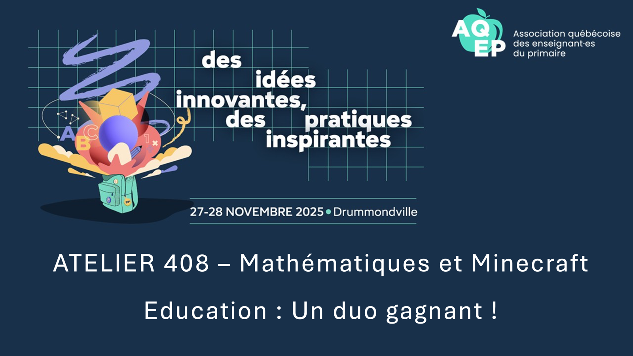

Slide 2
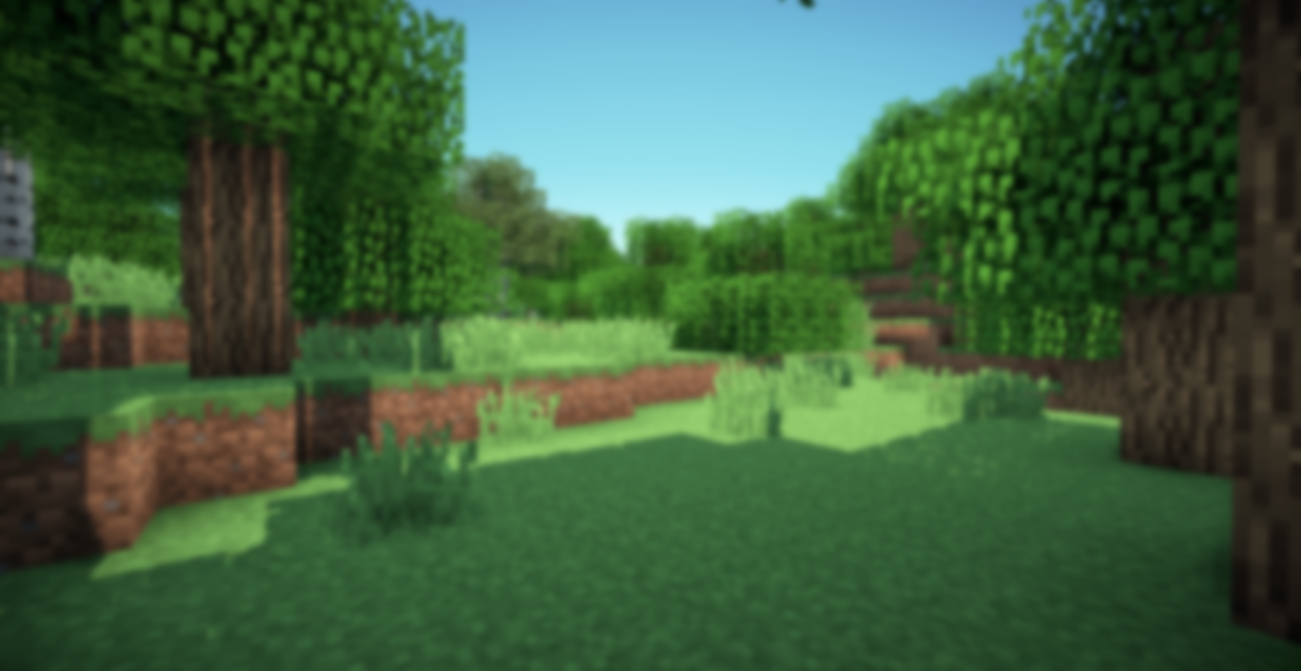

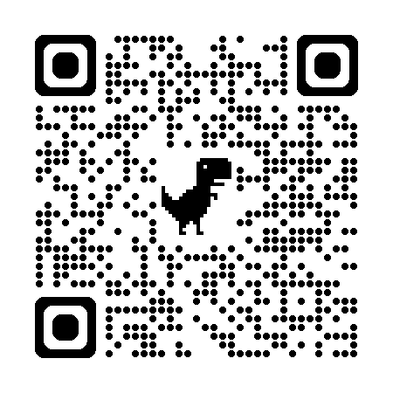


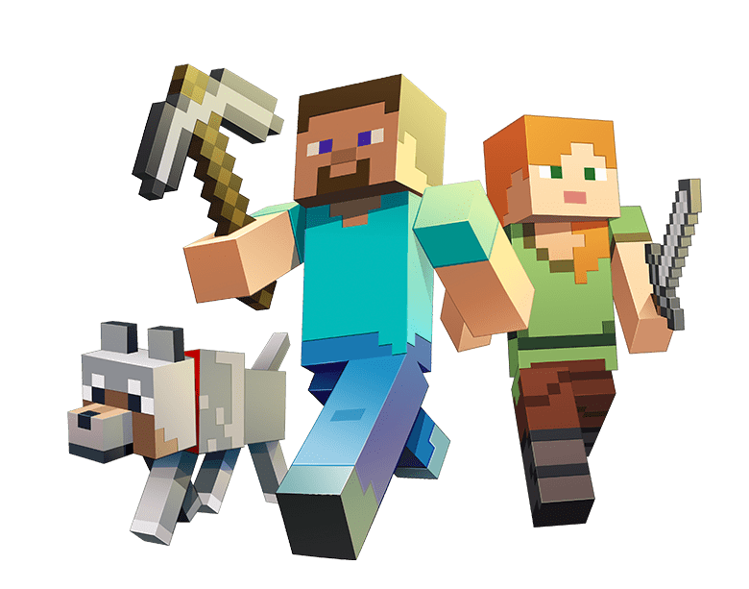
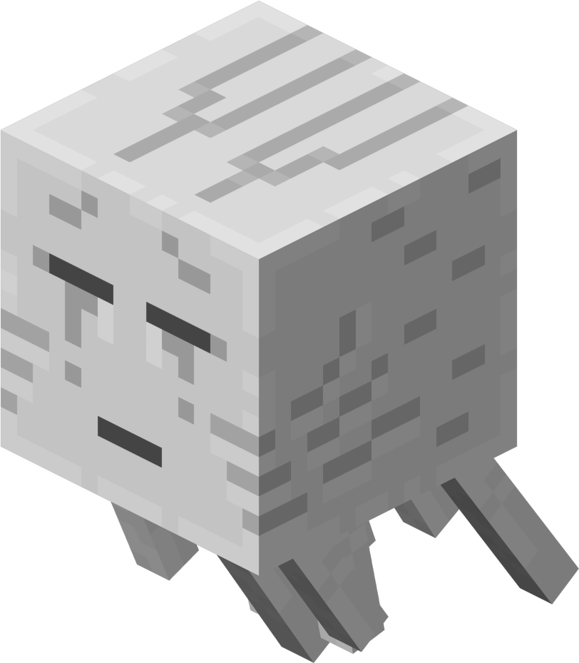

Service national
DOMAINE DE LA MATHÉMATIQUE,
DE LA SCIENCE ET TECHNOLOGIE
Mathématiques et Minecraft Education :
Un duo gagnant !
Lien pour télécharger Minecraft selon votre appareil.
Aide-mémoire pour débuter avec Minecraft
Mathieu Thibault
Stéphanie Rioux
Sandrine Michot
recitmst.qc.ca/minecraft28112025
Cette recherche est financée par le FRQSC - Engagement
Notes:
Mathieu et Stéphanie

Slide 3

Loading……
Cette présentation, recitmst.qc.ca/minecraft28112025 du RÉCIT MST et de l’UQO est mise à disposition, sauf exception, selon les termes de la Licence CC.
Notes:
Mathieu

Slide 4
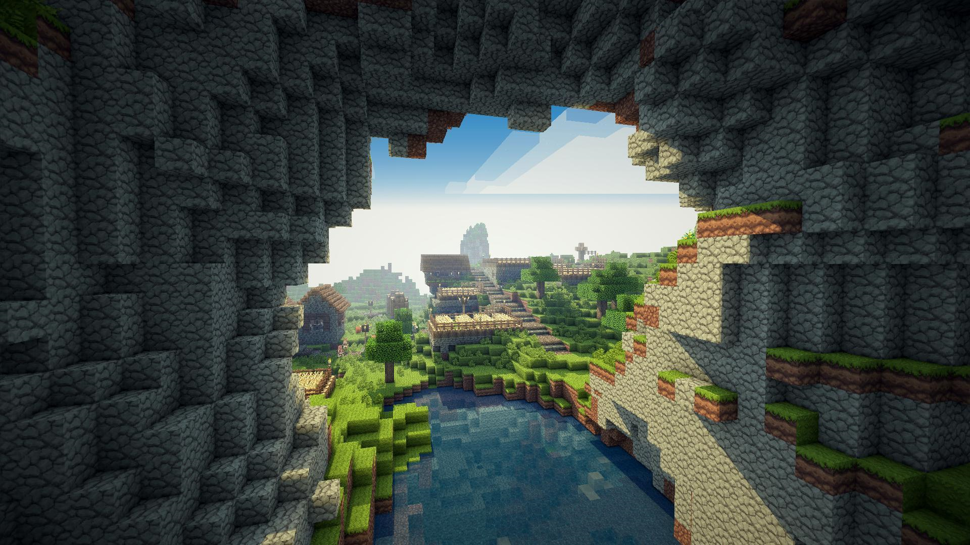
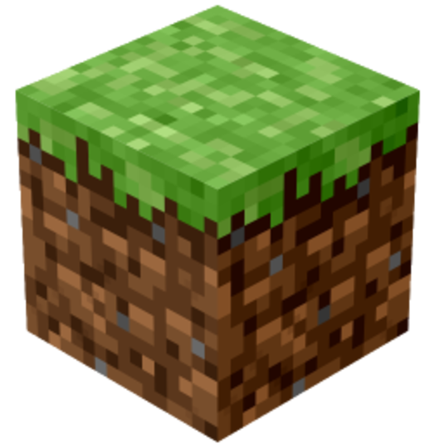
Plan de l’atelier
Où en êtes-vous avec Minecraft?
Qu’est-ce que Minecraft?
Initiation aux bases
3 intentions didactiques
Exploration de tâches
Projet de recherche
Ressources
Notes:
Mathieu
Total 75 min (Présentation)
Répartition du temps :
Accueil et plan (5 min.)
Qu’est-ce que Minecraft? (5 min.)
Initiation aux bases, avec À la campagne (25 min.)
3 intentions didactiques (5 min.)
Exploration de tâches (25 min.)
Projet de recherche (2 min.)
Ressources et questions (8 min.)

Slide 5
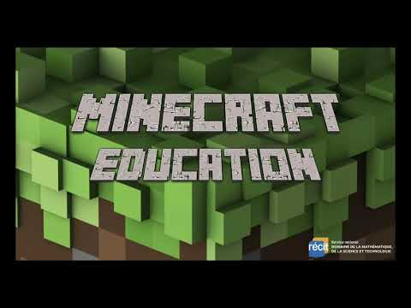
Qu’est-ce que Minecraft Education ?
Notes:
Mathieu

Slide 6

Installer le logiciel sur votre appareil (téléchargement) et vous connecter avec votre compte Microsoft.
  Ouvrir un monde existant ou créer un monde simple (page autoformation);
  Se familiariser avec les mouvements
(page autoformation);
  Choisir son inventaire (page autoformation);
  Placer ou miner des blocs (page autoformation).
Notes:
Stéphanie

Slide 7

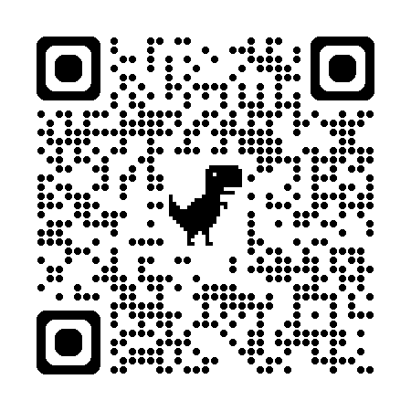
Ordinateur/Chromebook | Tablette
Cliquer sur ce lien Cliquer sur le bouton «télécharger» Cliquer sur le téléchargement | Scanner ce code QR Trois petits points Ouvrir dans … Minecraft
Cliquer sur ce lien ou scanner ce code QR
Notes:
Stéphanie

Slide 8

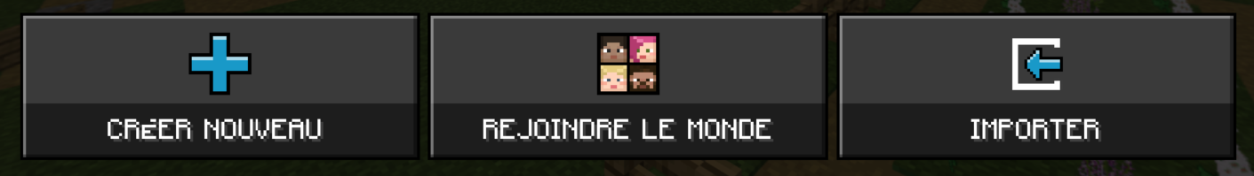

Notes:
Stéphanie

Slide 9

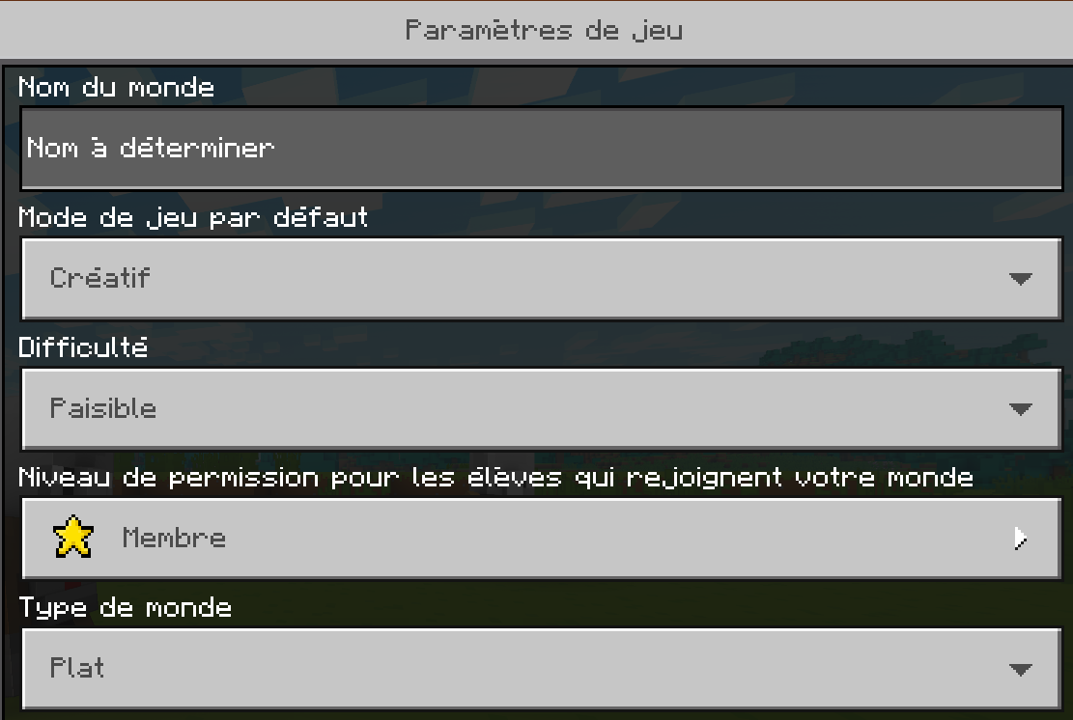
Notes:
Stéphanie

Slide 10
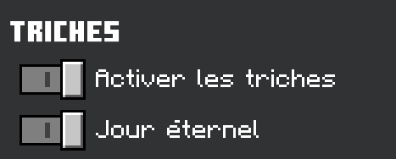
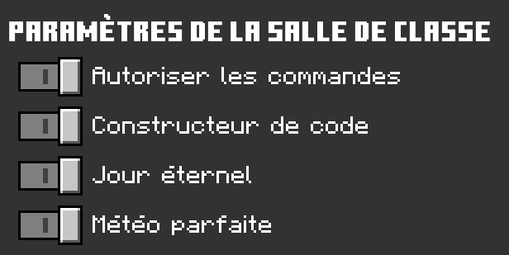
Notes:
Stéphanie

Slide 11
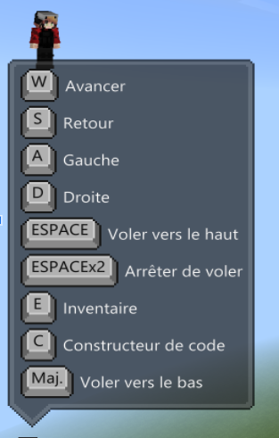

Notes:
Stéphanie

Slide 12

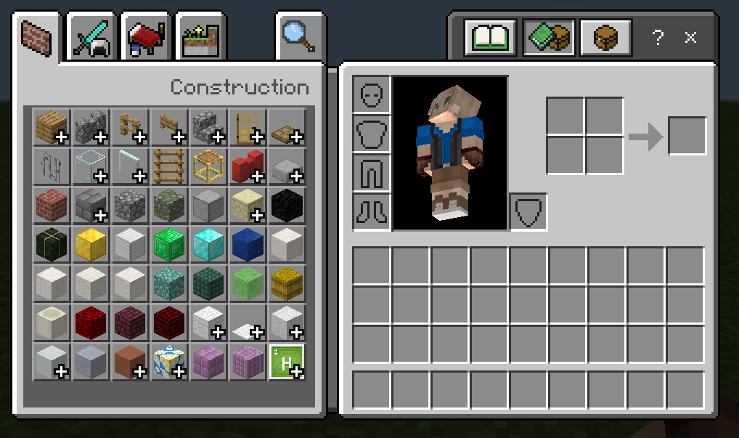
Notes:
Stéphanie

Slide 13

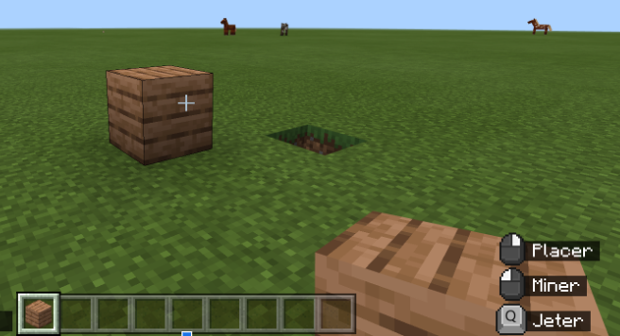
Notes:
Stéphanie

Slide 14
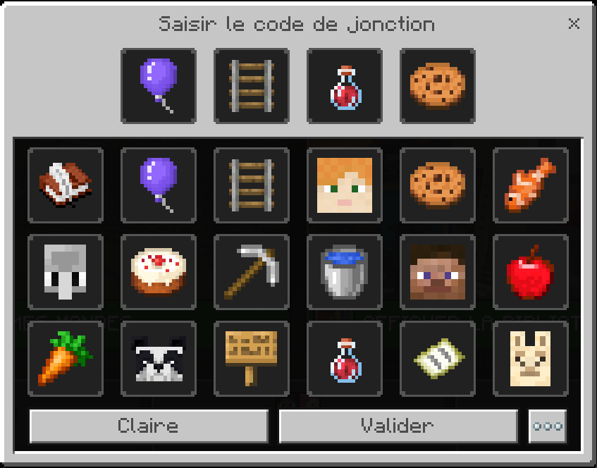
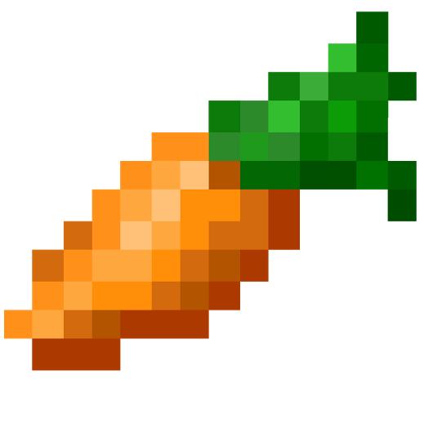
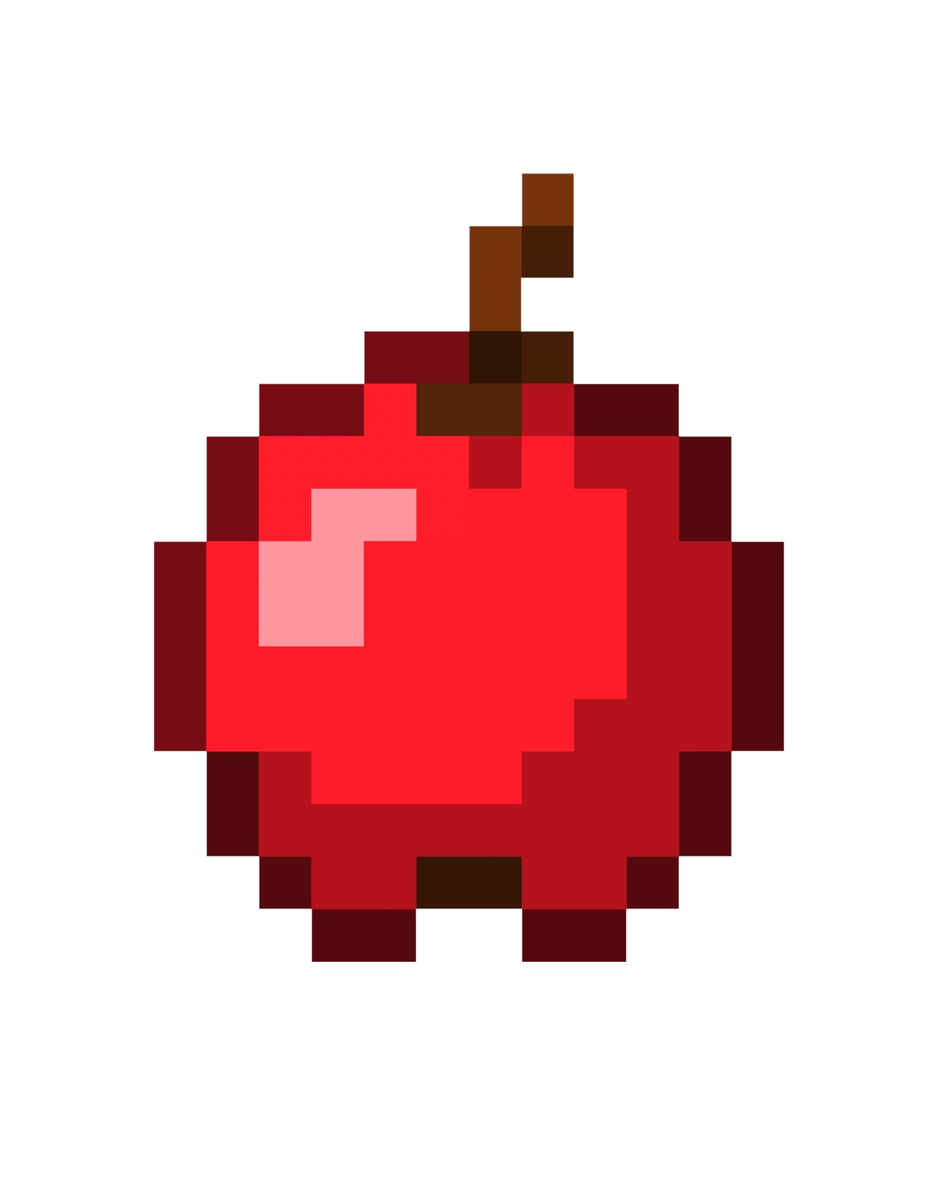
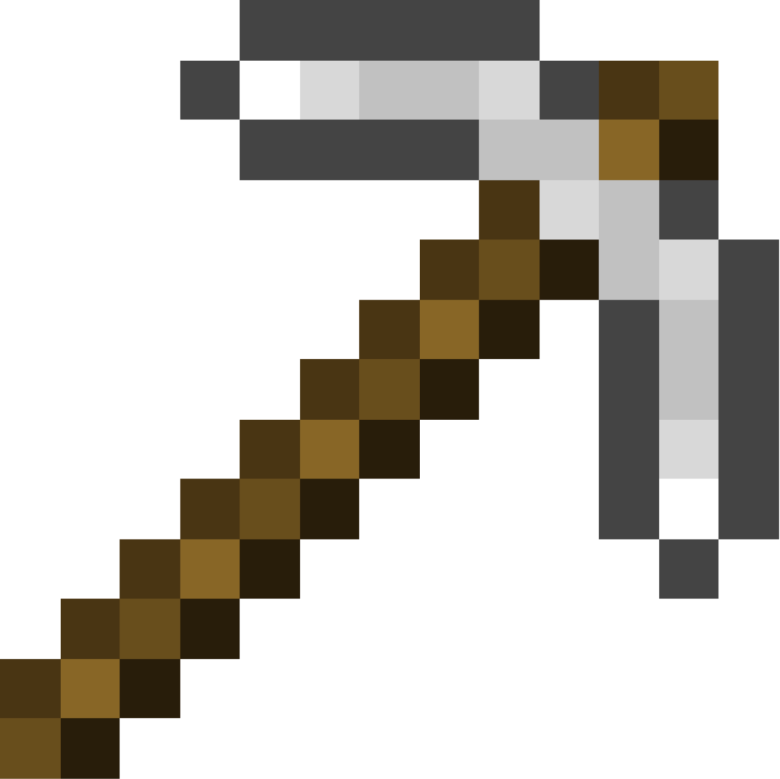
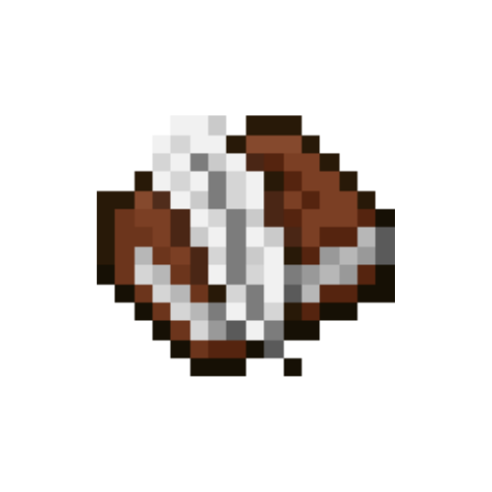

Les fonctionnalités pour la classe
Le mode multijoueur
Les PNJ
Les tableaux noirs
Le livre et
la plume
Code de jonction
30 joueurs maximum
Même organisation scolaire
Même version du jeu
Multi-plateforme
Différentes autorisations
Notes:
Stéphanie
Autorisations du joueur
Le paramètre Visiteur permet aux joueurs de rejoindre le monde pour l'explorer sans interagir avec lui. Comme dans un musée, les joueurs peuvent se déplacer et regarder, mais ne peut ni construire ni détruire.
Le paramètre Membre permet aux joueurs de rejoindre le monde et d'y interagir, leur permettant de construire, de détruire et d'interagir avec les autres joueurs. Le plus souvent, vous choisirez Membre lorsque vous travaillez dans un environnement de jeu collaboratif.
Le paramètre Opérateur permet aux joueurs de rejoindre un accès et un contrôle complets sur le monde, y compris les autorisations et les commandes des joueurs.

Slide 15
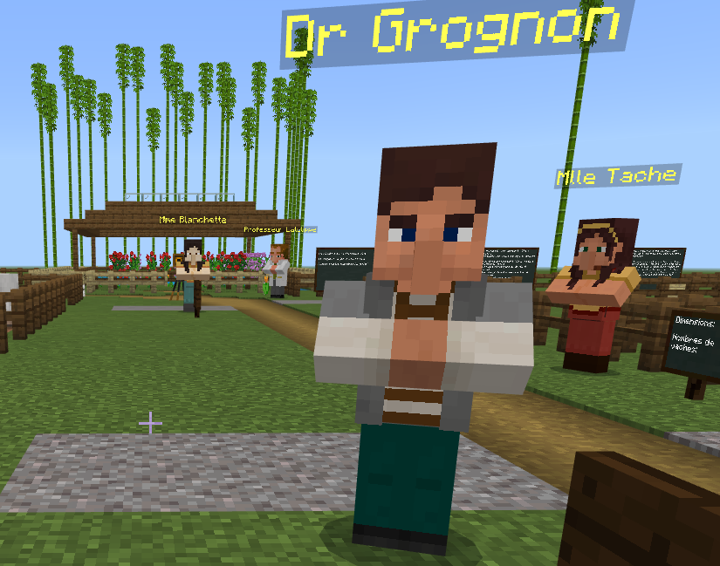
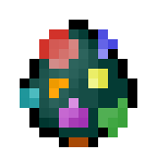

Les fonctionnalités pour la classe
Le mode multijoueur
Les PNJ
Les tableaux noirs
Le livre et
la plume
Personnages non-joueurs immobiles
Ajoutent de l’interactivité
Donnent des instructions, des informations
Fournissent des liens Web
Peuvent téléporter les joueurs
Peuvent fournir des ressources
Notes:
Stéphanie
Les personnages non-joueurs (PNJ) sont des personnages immobiles dans un monde et ils ont un grand choix de « skins ». Ils peuvent donner des instructions, des informations, des astuces et des directives sur la leçon. Ils peuvent aussi fournir des liens URL pour renvoyer les joueurs à des sites Web, des tutoriels, des vidéos, des questionnaires, des documents collaboratifs, etc.
Ils peuvent aussi exécuter des commandes comme fournir des ressources aux joueurs ou les téléporter à un autre endroit dans le monde. Pour faire parler un PNJ, il faut cliquer sur le bouton droit de la souris en le visant. Pour placer, supprimer, nommer ou modifier les PNJ, il faut avoir l'habileté spéciale de constructeur de monde.
Constructeur de monde
C'est une habileté spéciale qui permet de placer ou utiliser certains blocs ou certains objets de Minecraft Education, comme les PNJ. Lorsque les triches sont activées dans les paramètres du monde, l'hôte peut activer ou désactiver l'habileté de constructeur de monde pour tout joueur du monde.
Pour activer rapidement votre propre habileté de constructeur de monde, afin de placer ou modifier un PNJ par exemple, exécutez l'une des commandes suivantes dans le clavardage (T) :
/worldbuilder
/wb

Slide 16
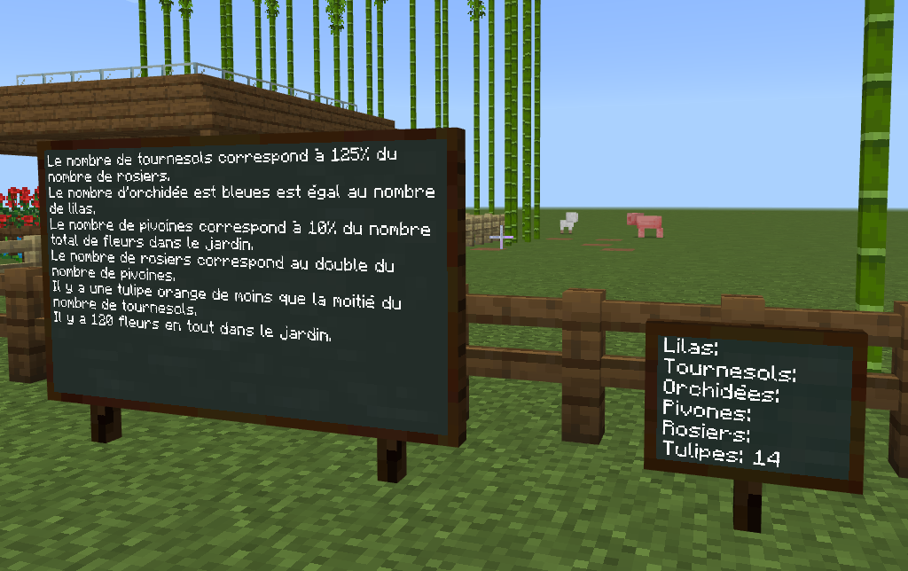
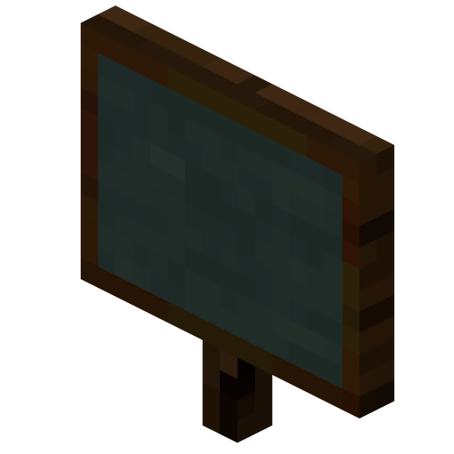
Les fonctionnalités pour la classe
Le mode multijoueur
Les PNJ
Les tableaux noirs
Le livre et
la plume
3 formats: ardoise, affiche, tableau
Modifiables ou verrouillables
Affichage d’instructions ou d’informations
Pour recueillir des traces
Notes:
Stéphanie
Les tableaux noirs servent à afficher du texte dans un monde. L'enseignant peut s'en servir pour donner de l'information ou des instructions. L'élève peut s'en servir pour noter des informations ou des réponses. Contrairement aux panneaux, ils peuvent être modifiés après avoir été placés et ils permettent d'afficher plus de texte que les panneaux.
Les tableaux noirs sont disponibles en trois tailles : l'ardoise, l'affiche et le tableau. Le verrouillage vous permet d'empêcher les non-constructeurs de monde* de détruire ou de modifier vos tableaux noirs.
Appuyez sur le bouton droit de la souris en visant un tableau noir existant pour le modifier.

Slide 17
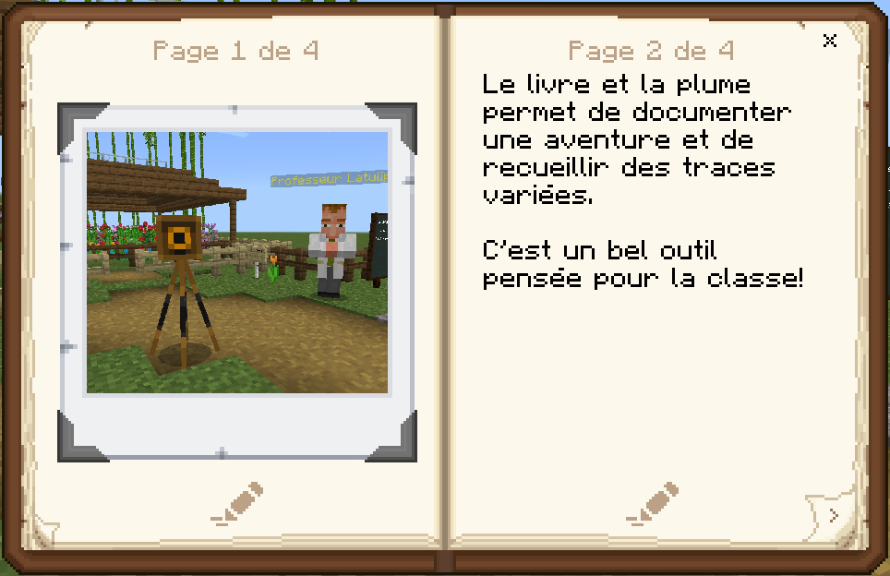
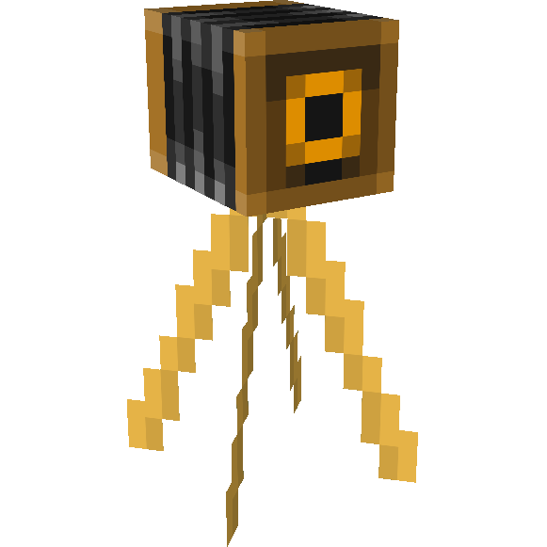
Les fonctionnalités pour la classe
Le mode multijoueur
Les PNJ
Les tableaux noirs
Le livre et
la plume
Appareil-photo
Recueillir des traces
Documenter une aventure
Document PDF
Notes:
Stéphanie
L'appareil photo permet aux joueurs de prendre des photos à l'intérieur du monde. C'est une façon de recueillir des traces de l'évolution des constructions ou des traces des notes prises sur des tableaux noirs.
Les photos peuvent être vues dans le portefeuille ou insérées dans le livre et la plume.
Pour prendre une photo de votre point de vue, il faut appuyer sur le bouton droit de la souris quand l'appareil photo est en main. Pour prendre une photo de vous (selfie), il faut placer l'appareil photo et appuyer dessus avec le bouton droit de la souris.
Les photos prises s'affichent dans le portefeuille. Le joueur doit appuyer sur le bouton droit de la souris pour voir le portefeuille quand il l'a en main. Lorsque le joueur regarde le portefeuille, il peut supprimer des photos, leur ajouter une légende ou les exporter comme série d'images. Cette série d'images devient un document PDF qui peut être envoyé à l'enseignant comme cahier de traces.
Le livre et la plume permettent de documenter une aventure. Les joueurs peuvent raconter une histoire en ajoutant aux pages du texte et des images. Ils peuvent aussi modifier le titre et l'auteur. Pour finaliser leur travail, ils doivent signer le livre. Les joueurs peuvent modifier leur récit tant que celui-ci n'est pas signé. Une fois que le livre est signé, il est possible de l'exporter en document PDF qui peut être envoyé à l'enseignant.
Voici une vidéo qui montre comment se servir de l'appareil photo.

Slide 18

  Le mode multijoueur (page autoformation)
  Les tableaux noirs (page autoformation);
  L’appareil photo, le portefeuille, le livre et la plume (page autoformation);
  Les personnages non-joueurs
(page autoformation).
Notes:
Stéphanie

Slide 19
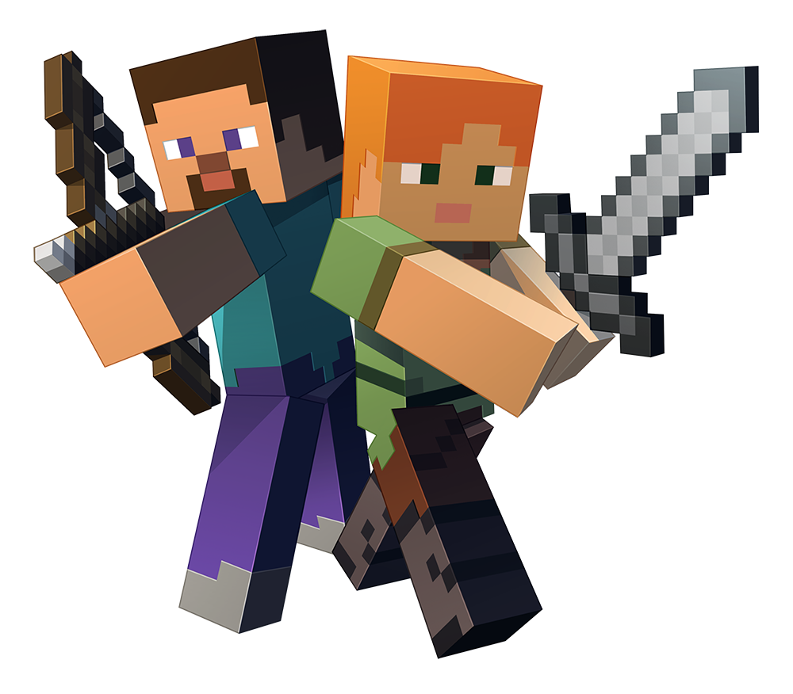
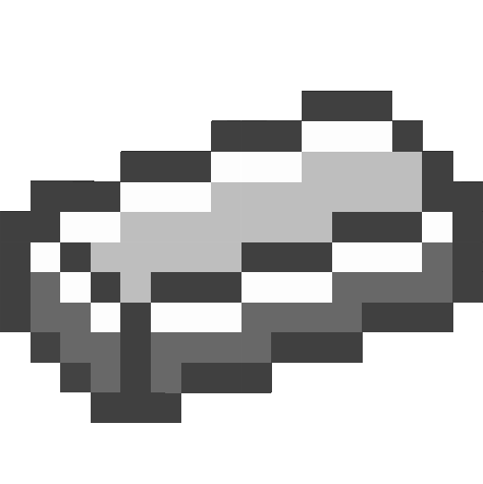
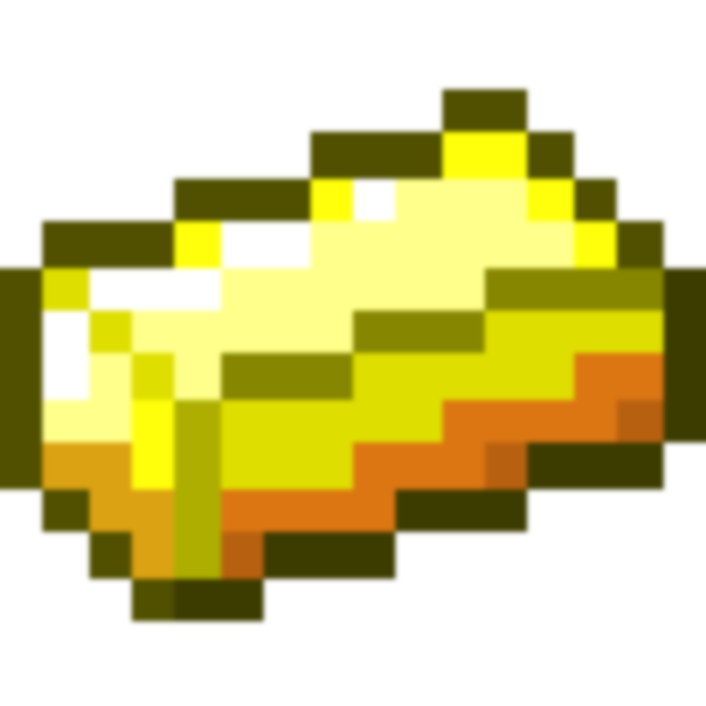
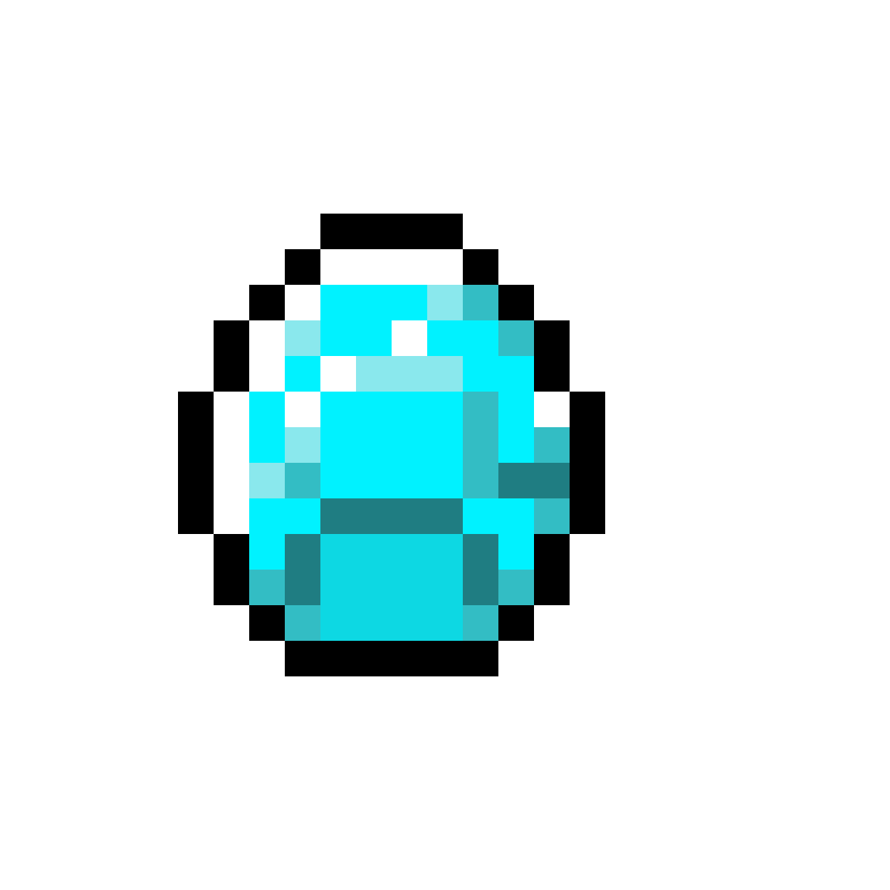
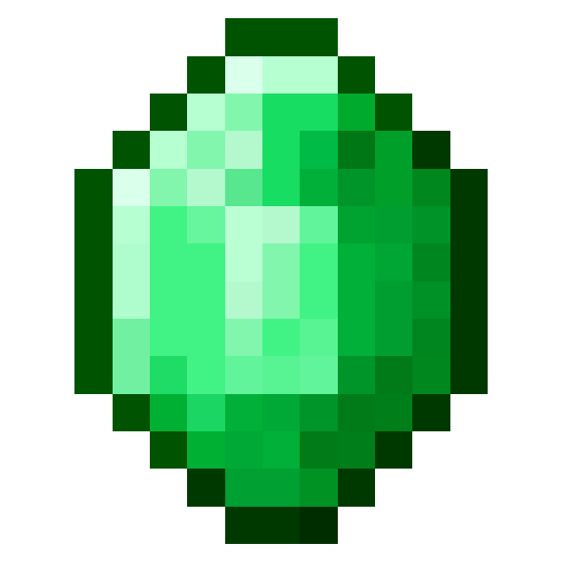
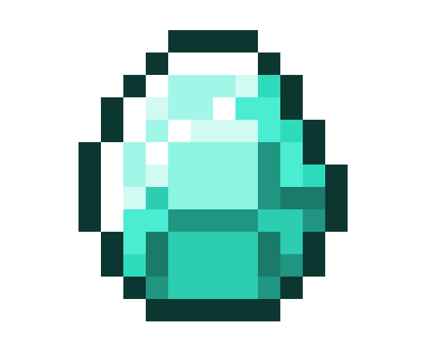
3 intentions didactiques
Exploration
Application
Création
En résumé
Tâche qui soutient l’apprentissage d’un nouveau concept
Amorce (causeries mathématiques)
Outil de manipulation
Exploration, observation, analyse et généralisation
Approche inductive
Notes:
Mathieu

Slide 20
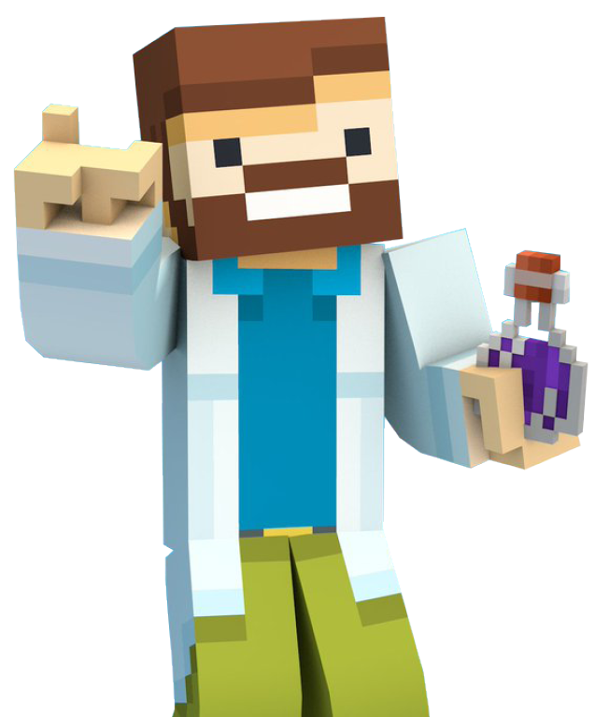
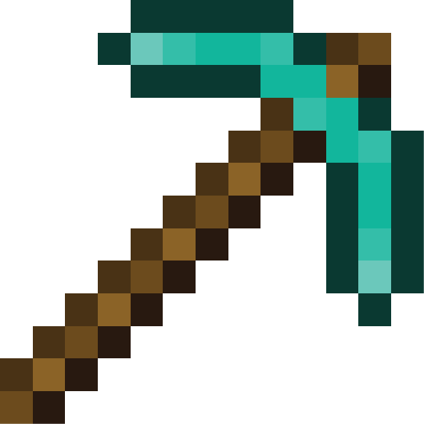
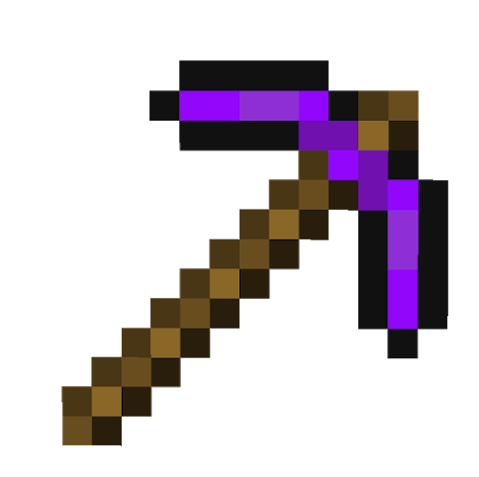
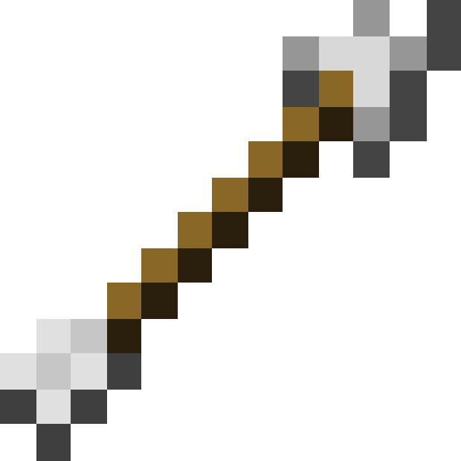
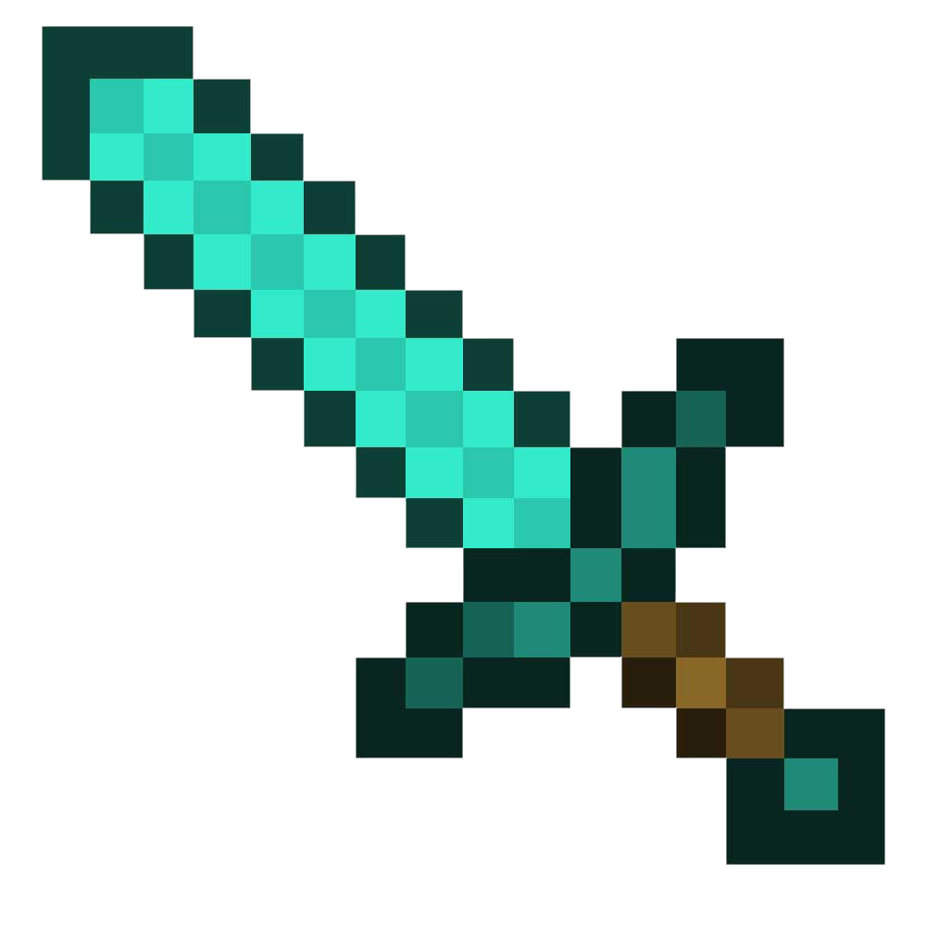
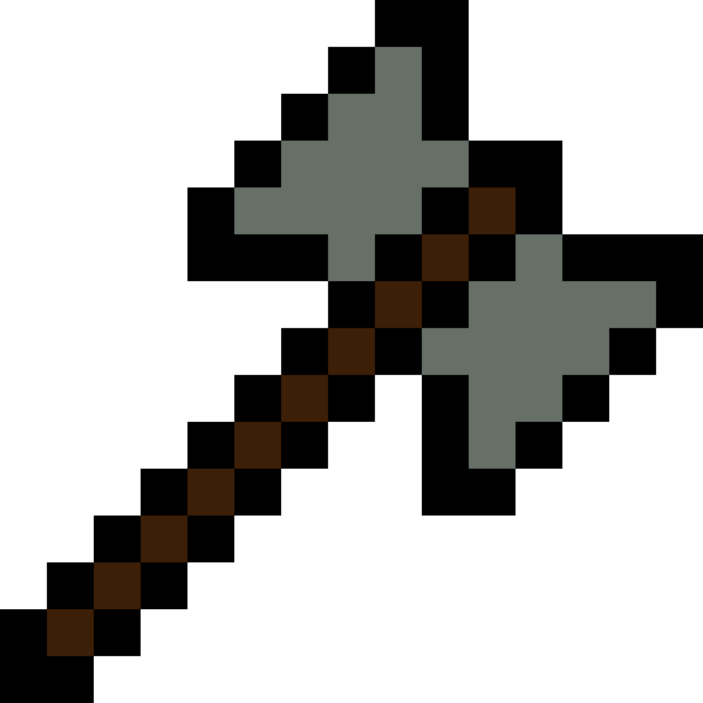
3 intentions didactiques
Exploration
Application
Création
En résumé
Tâche qui vise la mobilisation de concepts et processus appris
Consolidation de la compréhension
Validation
Flexibilité et fluidité
Plus présente en classe
Notes:
Mathieu

Slide 21
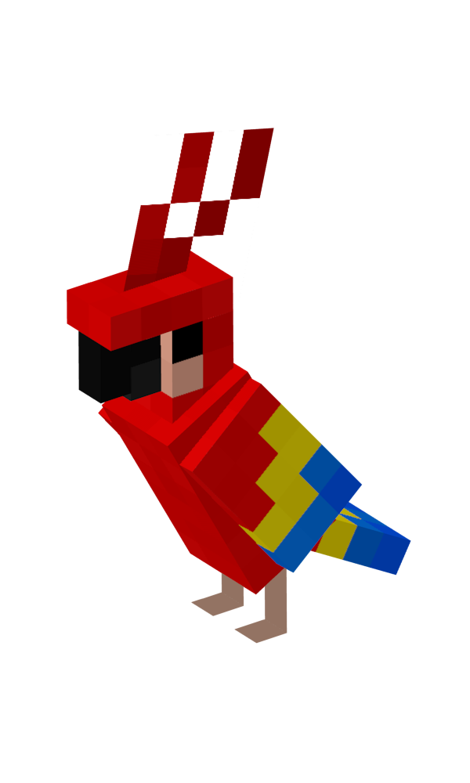
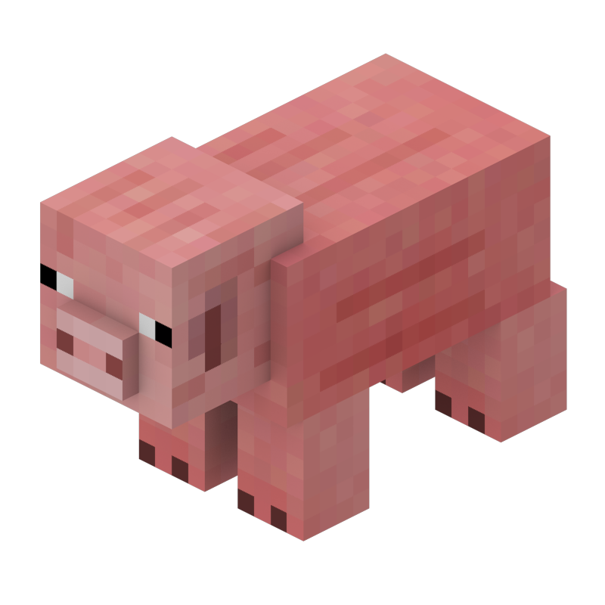
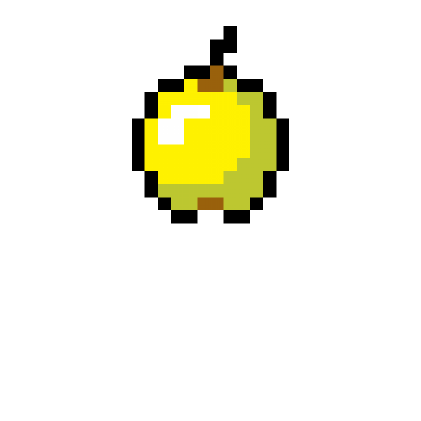
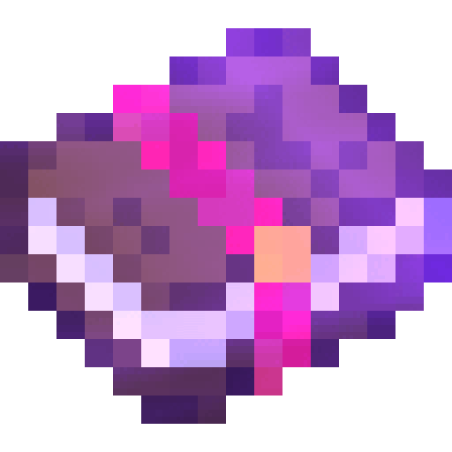
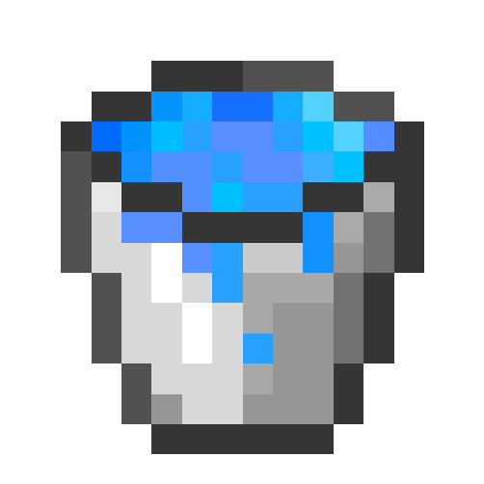

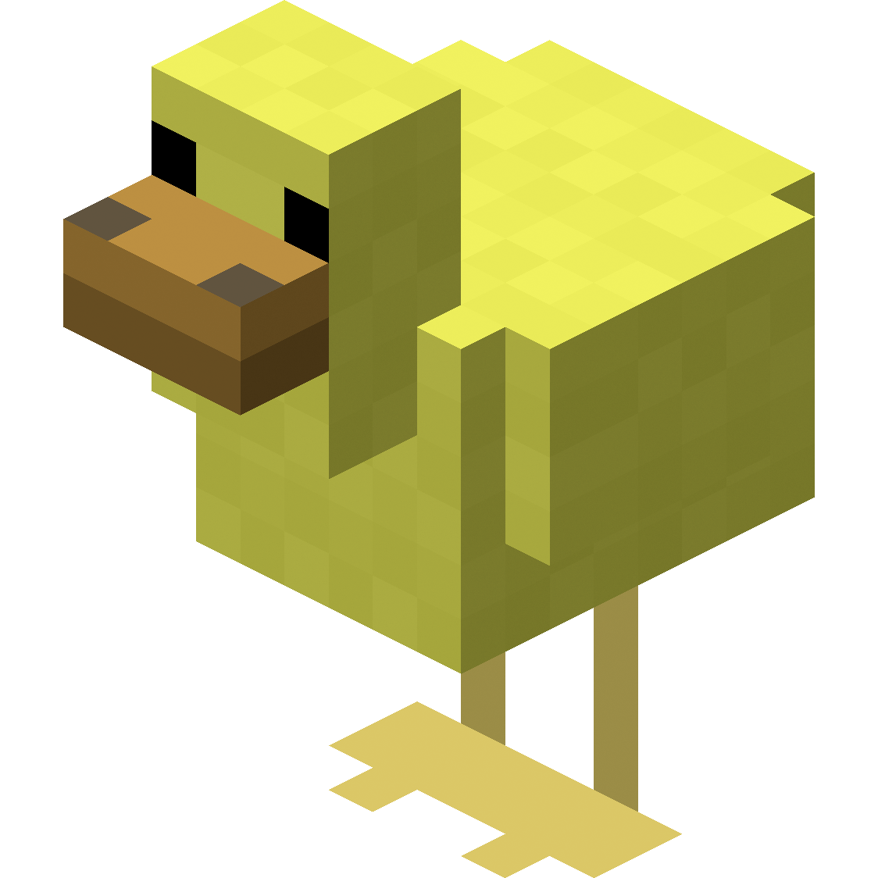
3 intentions didactiques
Exploration
Application
Création
En résumé
Tâches créatives, complexes et ouvertes
L’élève est amené à construire un produit, une solution ou une création unique, en prenant des décisions
Certaine quantité de contraintes mathématiques
Différentes créations et solutions
Pour plus de détails, voir cette section du site «Apprendre et évaluer autrement en mathématique»
Notes:
Mathieu

Slide 22
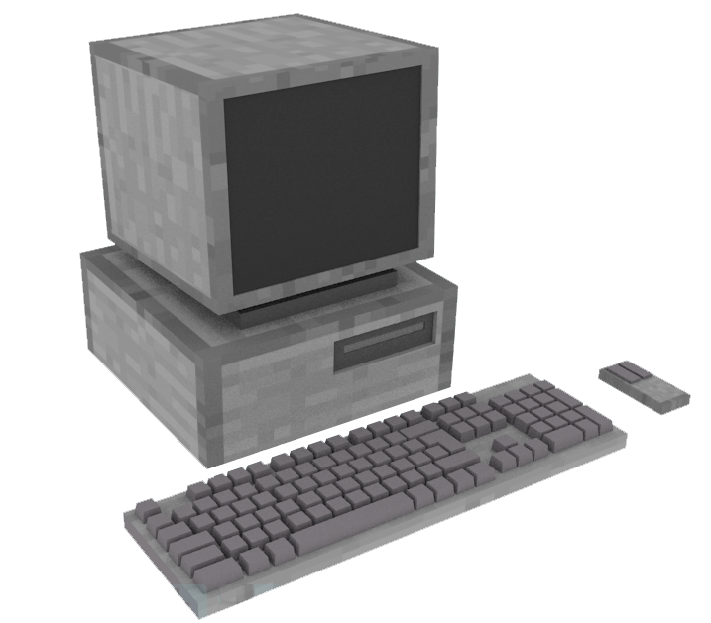
3 intentions didactiques
Exploration
Application
Création
En résumé
Importance de réfléchir à l'intention didactique ciblée... et de varier à l'occasion
Idée de progression (plus sécurisant de commencer en application)
Notes:
Mathieu

Slide 23
Tâches co-construites (fiches)
Niveau ajustable
Niveau | Nom | Intention(s) | Description (et concepts ciblés)
4e année | Connais-tu les prismes? | Exploration | L’élève doit construire un prisme et le décrire sur une affiche avec le bon vocabulaire (caractéristiques des solides, figures planes, périmètre et aire)
4e année | À la manière de Mondrian | Création | L’élève doit créer une œuvre en utilisant les données d’un sondage et en respectant plusieurs contraintes (interprétation d’un diagramme à bandes, quadrilatères, aire et fractions)
5e année | Le dallage frisé | Exploration et création | L’élève doit observer et produire des frises et des dallages à l’aide de transformations géométriques (frises, dallages, réflexion et translation)
5e et 6e années | Le parc des maths | Création | L’élève doit créer la section de restauration du nouveau parc d’attractions en respectant l’espace disponible et d’autres contraintes (espace, surface, périmètre, aire, volume et diagrammes circulaire ou à ligne brisée)
6e année | Jeux Olympiques d’été | Création | L’élève doit élaborer le plan des épreuves de natation et de football américain ainsi que planifier les matériaux nécessaires et leur coût, en respectant plusieurs contraintes (échelle, périmètre, aire, volume, nombres décimaux, fraction et pourcentage)
2e sec. | Aire des solides | Exploration | L’élève doit observer et découvrir les composantes des prismes afin de construire des relations permettant de calculer l’aire latérale et l’aire totale des solides (aire de cubes, de prismes à base rectangulaires et de solides décomposables, puis mesures manquantes)
Notes:
Stéphanie

Slide 24
Projet de recherche - Quelques résultats
Analyse ciblée sur 12 entretiens et la visite de 10 classes (n = 220)
Quelques avantages et défis didactiques à exemplifier
  Avantages didactiques
    La vision spatiale est mobilisée
    La tâche peut bénéficier d’une différenciation didactique
    Le matériel de manipulation virtuel soutient l’apprentissage
    Le statut de l’erreur est modifié
  Défis didactiques
    La construction est limitée par la forme et
    la taille des blocs
    L’artefact pour laisser des traces du
    raisonnement est limité
« Minecraft c’est comme dans la vie. Sauf que c’est un jeu vidéo. »
(Eve, élève de 4e année)
Notes:
Mathieu

Slide 25
Autres ressources
Formation Minecraft (en français)
Pour la classe de math
Tâches du groupe de développement
Tâches du projet de recherche
Notes:
Stéphanie

Slide 26
En résumé
Se questionner sur les concepts mathématiques à travailler
Se questionner sur l’intention didactique (exploration, application ou création)
Tenir compte des avantages et des défis didactiques
Se familiariser avec le logiciel (formation, tutoriels, élèves-experts)
Planifier sa classe collaborative
Rendre les mathématiques vivantes, concrètes
et stimulantes!
Notes:
Mathieu

Slide 27
Service national
DOMAINE DE LA MATHÉMATIQUE,
DE LA SCIENCE ET TECHNOLOGIE
Merci!
Mathieu Thibault
Stéphanie Rioux
Sandrine Michot
mathieu.thibault@uqo.ca
stephanie.rioux@recit.gouv.qc.ca
michot.sandrine@courrier.uqam.ca
recitmst.qc.ca/minecraft28112025
Notes:
Mathieu

Slide 28


Slide 29
Description de l’atelier
Donnez vie aux mathématiques dans votre classe grâce à Minecraft Education, une plateforme que vos élèves connaissent déjà bien! Dans cet atelier, vous serez initié·es aux bases de l’usage de Minecraft Education et vous explorerez comment ce jeu peut bonifier l’apprentissage des mathématiques en passant, entre autres, par l’arithmétique et la géométrie. Vous découvrirez différentes intentions d’utilisation de Minecraft par des tâches d’exploration de nouveaux contenus, des tâches d’application de concepts déjà appris ou par des tâches ouvertes et créatives. Intégrer Minecraft Education en classe, c’est créer des expériences d’apprentissage ludiques, interactives et stimulantes, tout en bénéficiant du soutien de vos élèves experts!
*En prévision de cet atelier, nous vous demandons si possible d’installer Minecraft (généralement gratuit, avec votre compte Office 365 institutionnel) sur votre ordinateur/tablette.

Slide 30
INSTRUCTIONS FOR USE
You must credit Slidechef in order to use this template
What you are allowed to do :
Modify this template
Use it for personal or commercial projects
What you are not allowed to do :
Offer Slidechef templates for download
Sublicense, sell or rent any Slidechef content
Distribute Slidechef content unless it has been authorized
Include Slidechef content in an online or offline file
Acquire the copyright of Slidechef content

Slide 31

Slide Chef

